Slide 1
New Notary at New normal
Djoko Setyo Hartono

Slide 2
PANTUN
Jalan-jalan ke kota Semarang
dikota Semarang ada kota lama
Saya ucapkan selamat datang
Untuk Anda semuanya
Paling enak susu coklat,
Semoga materinya manfaat

Slide 3
Pokok materi
first point : SK Notaris
second point : Prepare new office
third point : sop new office at new normal
Fourth point : Cyber Notary
Fifth point : UKEN

Slide 4
#1 point
SK NOTARIS

Slide 5
Alur pengangkatan notaris (SK Notaris)
MKN
Seleksi ALB
Magang 2 tahun (kantor notaris dan magang bersama)
Diklat UKEN
PPKJN (kemenkumham)
permohonan pengangkatan notaris
SK Notaris
Sumpah jabatan
Buka kantor Notaris

Slide 6

#2
PREPARE
NEW OFFICE
NEW NOTARY
Caption

Slide 7
30 days after sumpah
1 opening new office
Lampiran tersebut dikirim ke :
2. Lampiran specimen meliputi :
- contoh tandatangan
- contoh paraf
- contoh cap jabatan
- Sk dan BA sumpah
- alamat kantor
Pengda
Pengwil
MPD
MPW
Bupati/walikota

Slide 8
PREPARE NEW OFFICE
PROTOKOL NOTARIS
FAILITAS FISIK DAN SDM
Buku repertorium akta
Minuta akta
Buku daftar surat dibwhtangan
Buku daftar wasiat
Buku daftar protes
Buku daftar lain : pmpj. PT, CV, yayasan, koperasi
Klapper
PAPAN NAMA
R. NOTARIS. R. TAMU. R KARYAWAN.
R IBADAH
KARYAWAN (MINIM 2 ORANG)
KOMPUTER , PRINTER, MESIN FC
KOMUNIKASI, WIFI DAN CCTV
APK
BRANKAS. LEMAI ARSIP. FILLING CABINET
MEJA KURSI, KENDARAAN

Slide 9
Beberapa buku bantu lain
Buku bantu minuta
Buku bantu surat dibwhtangan
Buku ekspedisi, buku covernote
Buku penerimaan berkas
Buku pendaftaran cek
Buku sertifikat jadi
Buku progress report

Slide 10
#3
SOP new office

Slide 11
SOP New Office at New Normal
Ingat selalu 3 R yaitu :
1.REMEMBER NOTARIS SBG PEJABAT UMUM
(Ps 1 angka 1 UUJN)
2. REMEMBER KEWENANGAN NOTARIS
(Ps 15 UUJN)
3. REMEMBER PRINSIP KEHATI-HATIAN

Slide 12
REMEMBER NOTARIS SBG PEJABAT UMUM
(Pasal 1 angka 1 UUJN)
MEMBUAT AKTA OTENTIK DAN KEWENANGAN LAINNYA
PS 1868 KUH PERDATA

Slide 13
REMEMBER KEWENANGAN NOTARIS
1. WEWENANG WILAYAH KERJA
2. WEWENANG WAKTU
(sumpah,tidak cuti dan belum pensiun)

Slide 14
3.WEWENANG sepanjang mengenai orang2 utk kepentingan siapa akta tsb dibuat.
4. WEWENANG MENGENAI AKTA YANG DIBUATNYA
(sepanjang akta tsb tdk dikecualikan ke pejabat lain)

Slide 15
REMEMBER PRINSIP KEHATIAN-HATIAN
PROSEDUR yaitu :
Sebelum pembuatan akta ( syarat subyektif dan obyektif)
2. Saat pembuatan akta sbb :
-menjamin kepastian tgl
-membacakan akta (ps 16 ayat 1 huruf m jo ps 40 UUJN)
pengecualian atas permintaan penghadap (ps 16 ayat 7 UUJN)
-standarisasi akta meliputi awal, badan dan penutup akta (ps 38 UUJN)
-penandatanganan penutup akta (ps 44 UUJN)
-prosedur perubahan akta/renvoi (ps 48 UUJN)

Slide 16
#4 point
CYBER NOTARY

Slide 17

CYBER NOTARY
Konsep tsb sdh diperkenalkan sejak th 1995
Konsep memanfaatkan kemajuan teknologi bagi notaris dalam menjalankan tugasnya seperti :
-Digitalisasi dokumen
-Ttd elektronik
-Rups secara teleconference (ps 77 UUPT ayat 1 vs ps 38 UUJN)
Tapi sampai belum ada UU yg mengatur cyber notary
(belum diakomodasi dalam UUJN)

Slide 18
dilema
Bisnis butuh kecepatan dan ketepatan, tetapi disisi lain tetap harus dijaga sifat otentik dari suatu akta.
Berdasar pada :
-pasal 1 angka 7 ( akta otentik)
-Pasal 16 ayat 1
( notaris wajib membaca akta dihadiri sedikitnya 2 saksi dan dittd penghadap, saksi dan notaris)

Slide 19
Dalam keadaan new normal
Tidak ada pengaturan sbg dasar hukum berkaitan pengesampingan ketentuan UUJN, UUJN-P dan UU ITE
(ps 5 ayat 4 )
UUJN jo UUJN-P pemberlakuannya bersifat memaksa
( dwingned recht) maksudnya peraturan hukum yg tidak boleh dikesampingkan atau disimpangi oleh orang2 yg berkepentingan (harus tunduk dan ditaati)

Slide 20
Pasal 5 ayat 4 UU ITE
Ketentuan mengenai informasi elektronik dan/atau dokumen elektronik sebagimana dimaksud pada ayat 1 tidak berlaku untuk :
Surat yg menurut UU harus dibuat dalam bentuk tertulis
Surat beserta dokumennya yg menurut UU harus dibuat dalam bentuk akta notarial atau akta yg dibuat oleh pejabat pembuat akta

Slide 21
RESIKO
Untuk mendukung keabsahan akta notaris terdapat syarat formil
Bahwa syarat formil bersifat kumulatif, bukan alternatif
Sehingga jika terdapat satu syarat yang tidak dipenuhi, maka akta tsb mengadung cacat formil yg berakibat akta tsb tidak sah dan tidak mempunyai kekuatan pembuktian

Slide 22

DISRUPSI PEKERJAAN NOTARIS ?
Adanya otomatisasi kontrak/digital contract, digital documents, digital signature, etc
Notaris bersaing dengan artificial intellegence (AI) ?
Digitalisasi seluruh produk hukum dan pendaftaran produk Notaris pada instansi terkait

Slide 23
UU No 19 Tahun 2016 ttg perubahan UU No 11 Tahun 2008 tentang ITE
Kontrak elektronik adalah perjanjian para pihak yang dibuat melalui system elektronik.
Sistem elektronik adalah serangkaian perangkat dan prosedur elektronik yg berfungsi mempersiapkan, mengumpulkan, mengolah, menganalisis, menyimpan, menampilkan, mengumumkan, mengirimkan dan/ atau menyebarkan informasi elektronik
Informasi elektronik adalah satu atau sekumpulan data elektronik termasuk tidak terbatas pada tulisan, suara, gambar, peta, rancangan, foto, edi, surat elektronik, telegram, teleks, telecopy atay sejenisnya, huuf, tanda, angak, kode akses, symbol, atau perforasi yg telah diolah yg memiliki arti atau dipahami oleh orang yg mampu memahaminya

Slide 24

Instansi terkait dengan Notaris yg telah melakukan digitalisasi
Dirjen AHU Kemenkumham :
- PT, CV, Firma, persekutuan perdata, koperasi, yayasan, perkumpulan
- Pelaporan, pendafataran dan pengecekan wasiat
- Fidusia
- Laporan bulanan Notaris
- Pengangkatan, perpanjangan, perpindahan dan pemberhentian Notaris
- dll
BNRI :
- Pengajuan pelaporan berita Negara
- Pengajuan percetakan berita Negara
PPAT :
-GRPS ( gathering report and information system)terkait dengan laporan Notaris terhadap transaksi mencurigakan

Slide 25
DASAR HUKUM
PP No 24 Tahun 2018 ttg pelayanan perijinan berusaha terintegrasi secara elektronik (OSS)
Pada pasal 14 bahwa kewenangan untuk proses koperasi dan pada pasal 15,16,17 untuk proses CV, firma, persekutuan perdata berpindah kemenkumham.
Permenkumham No 17 Tahun 2018 tentang pendaftaran CV, firma dan persekutuan perdata
Permenkumham No 14 Tahun 2019 tentang pengesahan koperasi

Slide 26
KESIMPULAN
PADA KONDISI NEW NORMAL,
NOTARIS DALAM MENJALANKAN JABATANNYA TETAP HARUS BERPEDOMAN/ MENDASARKAN PADA UUJN juncto UUJN-P

Slide 27
#5 point
UKEN

Slide 28
KODE ETIK
KAIDAH MORAL
BERDASARKAN KEPUTUSAN KONGRES
KEWAJIBAN DAN LARANGAN
WAJIB DITAATI ANGGOTA

Slide 29
Bimtek UKEN
Sejarah organisasi INI
Bentuk organiasai INI
INI satu-satunya wadah
Asas organisasi
Tujuan perkumpulan
Struktur organisasi (alt perlengkapan perkumpulan) :
Rapat Anggota ( Konggres/KLB, Konferwil/konferwil LB, Konferda/konferda LB)
Kepengurusan ( PP, Pengwil, Pengda)
Dewan Kehormatan( DKP,DKW,DKD)
Mahkamah perkumpulan
Macam keanggotan INI
Syarat jadi anggota INI

Slide 30
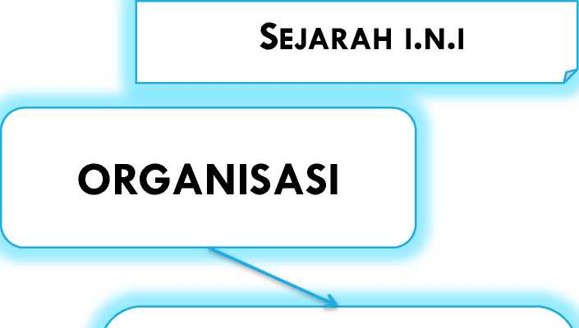






berkembangnya peran notaris
HINDIA
BELANDA
bertambahnya jumlah notaris
didirikan di Batavia (sekarang Jakarta) pada tanggal 1 Juli 1908 (menurut anggaran dasar
ajang pertemuan dan bersilaturahmi antara para notaris yang menjadi anggotanya
Menteri Kehakiman pada tgl 4 Desember 1958 No. J.A. 5/117/
de Nederlandsch-Indische

Slide 31



B A D A N H U K U M
(rechtpersoon)
PERKUMPULAN bagi para Notaris
Merupakan SATU-SATUNYA wadah pemersatu bagi semua dan setiap orang yang memangku dan menjalankan tugas jabatan sebagai Notaris di
indonesia
Gouvernements Besluit (Penetapan Pemerintah) tanggal 5 September 1908 Nomor 9,

Slide 32
Diakui dan mendapat pengesahan dari Pemerintah berdasarkan Keputusan Menteri Kehakiman Republik Indonesia pada tanggal 23 Januari 1995 Nomor C2-1022.HT.01.06. Tahun 1995, dan telah diumumkan di dalam Berita Negara Republik Indonesia tanggal 7 April 1995 Nomor 28 Tambahan Nomor 1/P-1995, oleh karena itu sebagai dan merupakan organisasi Notaris sebagaimana yang dimaksud dalam Undang-undang Nomor 30 tahun 2004 tentang Jabatan Notaris yang diundangkan dalam Lembaran Negara Republik Indonesia tahun 2004 Nomor 117, sebagaimana telah diubah dengan Undang-undang Nomor 2 Tahun 2014 tentang Perubahan Atas Undang-Undang Nomor 30 Tahun 2004 tentang Jabatan Notaris yang telah diundangkan dalam Lembaran Negara Tahun 2014 Nomor 3, Tambahan Lembaran Negara Nomor 5491.

Slide 33

/
ASAS ORGANISASI
Perkumpulan berasaskan Pancasila dan Undang-Undang Dasar Negara Republik Indonesia Tahun 1945
___r

Slide 34
Tujuan perkumpulan
Tegaknya kebenaran dan keadilan serta terpeliharanya keluhuran martabat jabatan Notaris sebagai pejabat umum yang bermutu dalam rangka pengabdiannya kepada Tuhan Yang Maha Esa, bangsa dan negara agar terwujudnya kepastian hukum dan terbinanya persatuan dan kesatuan serta kesejahteraan anggotanya.

Slide 35
DASAR HUKUM I.N.I
Pasal 82 ayat (1) Undang-Undang Nomor 30 Tahun 2004 tentang Jabatan Notaris menyatakan bahwa Notaris berhimpun dalam satu wadah Organisasi Notaris
Pasal 83 ayat (1) menyatakan bahwa “Organisasi Notaris menetapkan dan menegakkan Kode Etik Notaris”.
Pasal 82 ayat (1) Undang-Undang Nomor 2 Tahun 2014 Notaris berhimpun dalam satu wadah Organisasi Notaris.
Pasal 82 ayat (2) menyatakan bahwa Wadah Organisasi Notaris sebagaimana dimaksud pada ayat (1) adalah Ikatan Notaris Indonesia
Pasal 82 ayat (2) menyatakan bahwa Wadah Organisasi Notaris sebagaimana dimaksud pada ayat (1) merupakan satu-satunya wadah profesi Notaris yang bebas dan mandiri yang dibentuk dengan maksud dan tujuan untuk meningkatkan kualitas profesi Notaris.
Keputusan Menteri Kehakiman RI Nomor M-04.HT.03.10 Tahun 1998 Tentang Pembinaan Notaris Pasal 1 angka 3 yang selanjutnya disebut INI, adalah orang profesi yang merupakan wadah satu-satunya bagi para Notaris

Slide 36
STRUKTUR ORGANISASI
ATAU
ALAT KELENGKAPAN PERKUMPULAN

Slide 37
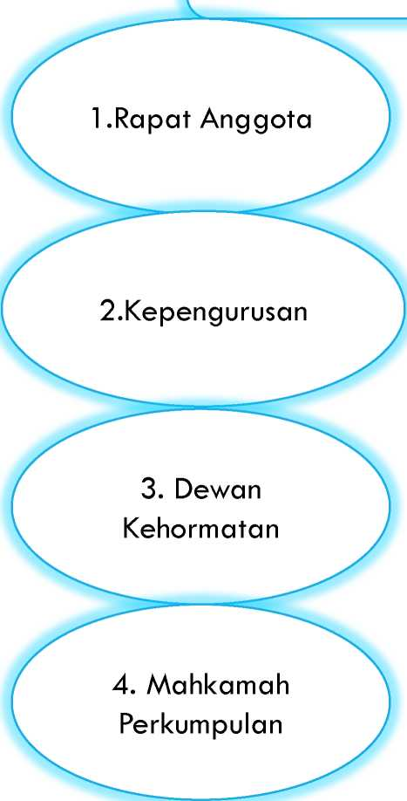



r
ALAT PERLENGKAPAN PERKUMPULAN
1. Kongres /Kongres Luar Biasa
2. Konferensi Wilayah / Konferensi Wilayah
Luar Biasa
3. Konferensi Daerah /Konferensi Daerah Luar Biasa
7
1. | Pengurus Pusat
2. | Pengurus Wilayah
3. | Pengurus Daerah
r |  | \
1. | Dewan Kehormatan Pusat
2. | Dewan Kehormatan Wilayah
3. | Dewan Kehormatan Daerah

Slide 38
KONFERENSI WILAYAH
DAN
KONFERENSI WILAYAH LUAR BIASA

Slide 39

KONFERENSI WILAYAH
1. Konferensi Wilayah adalah
rapat para anggota dari segenap daerah perkumpulan dalam wilayah yang bersangkutan.
Konferensi Wilayah sah
apabila dihadiri oleh lebih dari / (satu per dua) bagian dari jumlah seluruh anggota biasa (dari Notaris aktif).
3. Konferensi Wilayah dipimpin
oleh suatu Presidium yang terdiri dari wakil-wakil Pengurus Daerah, dengan ketentuan satu Pengurus Daerah diwakili oleh Ketua Pengurus Daerah atau wakil Pengurus Daerah yang ditunjuk oleh Pengurus Daerah yang
bersangkutan.
KONFERENSI WILAYAH LUAR BIASA
adalah Konferensi Wilayah yang
diselenggarakan setiap waktu apabila dianggap perlu dan/atau mendesak diluar Konferensi Wilayah

Slide 40
KONFERENSI DAERAH DAN KONFERENSI DAERAH LUAR
BIASA

Slide 41



KONFERENSI DAERAH
Konferensi Daerah adalah rapat para anggota dari segenap daerah perkumpulan dalam daerah yang bersangkutan.
Konferensi Daerah dipimpin oleh suatu Presidium yang terdiri dari 3 (tiga) orang atau lebih anggota biasa (dari Notaris aktif) yang dipilih oleh dan dari peserta Konferensi Daerah.
Konferensi Daerah sah apabila dihadiri oleh lebih dari 1/2 (satu per dua) bagian dari jumlah seluruh anggota biasa (dari Notaris aktif). Konferensi Daerah hanya dapat mengambil keputusan yang sah jika disetujui oleh lebih dari 1/2 (satu per dua) bagian dari seluruh jumlah suara sah dalam sidang.
KONFERENSI DAERAH LUAR BIASA Konferensi Daerah Luar Biasa adalah Konferensi Daerah yang diselenggarakan setiap waktu apabila dianggap perlu dan/atau mendesak di luar Konferensi Daerah

Slide 42




KONGRES
1. Kongres adalah rapat seluruh anggota perkumpulan yang merupakan pemegang kekuasaan tertinggi dalam perkumpulan.
2. Kongres diselenggarakan oleh Pengurus Pusat setiap 3 (tiga) tahun sekali.
3. Kongres dipimpin oleh Presidium yang terdiri dari wakil-wakil Pengurus Wilayah.
4. Kongres adalah sah apabila dihadiri oleh lebih dari 1/2 (satu per dua) bagian dari seluruh jumlah suara yang dikeluarkan secara sah dalam sidang.
KONGRES LUAR BIASA
Kongres Luar Biasa adalah kongres yang diselenggarakan setiap waktu apabila dianggap perlu dan/atau mendesak di luar Kongres

Slide 43

I
KONGRES
Kongres diselenggarakan oleh PengPus
WAKTU PELAKSANAAN RAPAT ANGGOTA
setiap 3 (tiga) tahun sekali.
Dalam hal-hal tertentu Pengurus Pusat dapat mengusulkan pengunduran waktu penyelenggaraan Kongres melalui Kongres Luar Biasa atau Keputusan Di Luar Kongres.
KONFERDA :KonferDa diselenggarakan oleh PengDa setiap 3 (tiga) tahun sekali, selambat-lambatnya 3 (tiga) bulan setelah KonfWil. Apabila dalam waktu sebagaimana ditetapkan di atas PengDa yang bersangkutan tidak menyelenggarakan KonferDa, maka PengWil memberi perpanjangan waktu selama 1 (satu) bulan. Apabila dalam tenggang waktu perpanjangan tersebut KonferDa belum juga dilaksanakan, maka PengWil berhak menunjuk pelaksana tugas pengurus, yang dalam jangka waktu 2 (dua) bulan harus menyelenggarakan KonferDa.
KONFREWIL :KonferWil diselenggarakan oleh PengWil setiap 3 (tiga) tahun sekali, selambat-lambatnya 3 (tiga) bulan setelah Kongres. Apabila dalam waktu sebagaimana ditetapkan di atas Pengurus Wilayah yang bersangkutan tidak menyelenggarakan KonferWil,maka PengPus memberi perpanjangan waktu selama 2 (dua) bulan. Apabila dalam tenggang waktu perpanjangan tersebut.KonferWil belum juga dilaksanakan, maka PengPus berhak menunjuk pelaksana tugas pengurus, yang dalam jangka waktu 2 (dua) bulan harus menyelenggarakan KonferWil.

Slide 44






Kongres adalah :
1. Anggota biasa;
2. Anggota luar biasa;
3. Anggota kehormatan;
4. Pengurus Pusat dan Dewan Kehormatan Pusat;
5. Pengurus Wilayah dan Dewan Kehormatan Wilayah;
Konferensi Wilayah adalah:
1. Anggota Biasa (baik dari Notaris Aktif maupun dari Werda Notaris);
2. Anggota Luar Biasa;
3. Pengurus Wilayah dan Dewan Kehormatan Wilayah;
4. Pengurus Daerah dan Dewan Kehormatan Daerah
6. Pengurus Daerah dan Dewan Kehormatan Daerah
PESERTA RAPAT ANGGOTA
Konferensi Daerah adalah:
1. Anggota biasa;
2. Anggota luar biasa;
3. Pengurus Daerah dan Dewan Kehormatan Daerah

Slide 45


TIM VERIFIKASI, TIM PEMILIHAN
& TIM PENGAWAS
Tim Verifikasi, Tim Pemilihan dan Tim Pengawas/
adalah Tim yang dibentuk Pengurus Pusat di luar kepanitiaan Kongres untuk pemilihan yang bebas jujur, beretika, rahasia dan bertanggung jawab.

Slide 46





Tim Verifikasi adalah tim yang melakukan seleksi atas bakal calon Ketua Umum dan bakal calon anggota Dewan
Kehormatan Pusat serta peserta Kongres, yang dibentuk selambat-
lambatnya 1 (satu) bulan sebelum
penyelenggaraan Pra-Kongres berdasarkan keputusan Rapat Pleno Pengurus Pusat.
Tim Pemilihan adalah tim yang membantu melakukan pelaksanaan tata cara pemilihan calon Ketua Umum dan calon anggota Dewan Kehormatan Pusat, yang dibentuk selambat-lambatnya 3 (tiga) bulan setelah penyelenggaraan Pra-Kongres berdasarkan keputusan Rapat Pleno Pengurus Pusat.
Tim Pengawas adalah tim yang melakukan pengawasan
terhadap sosialisasi (kampanye) bakal calon Ketua Umum dan proses pemilihan calon Ketua Umum dan calon anggota Dewan Kehormatan Pusat; yang dibentuk selambat-lambatnya 3 (tiga) bulan setelah
penyelenggaraan Pra-Kongres berdasarkan keputusan Rapat Pleno Pengurus Pusat.

Slide 47



Syarat Tim Verifikasi :
1. Telah menjabat sebagai
Notaris sekurang-kurangnya 10 (sepuluh) tahun dan yang pernah duduk sebagai anggota Pengurus
Pusat/Dewan Kehormatan Pusat/Pengurus
Wilayah/Dewan Kehormatan Wilayah/Pengurus Daerah/Dewan Kehormatan Daerah;
2. Senantiasa mentaati
peraturan perundangan, tidak pernah melakukan
pelanggaran terhadap
peraturan Perkumpulan, dan Kode Etik Notaris;
3. Loyal terhadap perkumpulan dan aktif dalam menjalankan organisasi.
Tim Pengawas adalah anggota biasa (baik dari Notaris Aktif maupun dari Werda Notaris) yang memenuhi persyaratan:
1. Telah menjabat sebagai Notaris sekurang-kurangnya 10 (sepuluh) tahun dan pernah duduk sebagai anggota PP/ DKP/ PengWil/ DKW/PD/ DKD;
dari Notaris Aktif maupun dari Werda
Notaris) yang memenuhi persyaratan:
1. Telah menjabat sebagai Notaris sekurang-
kurangnya 10 (sepuluh) tahun dan pernah duduk sebagai anggota PP/
DKP/PW/DKW/ PengDa/ DKD;
2. Senantiasa mentaati peraturan
perundangan, tidak pernah melakukan pelanggaran terhadap peraturan Perkumpulan, dan Kode EtikNotaris;
3. Loyal terhadap perkumpulan dan aktif dalam menjalankan organisasi
2.
Senantiasa mentaati
peraturan perundangan, tidak pernah melakukan pelanggaran terhadap peraturan Perkumpulan, dan Kode EtikNotaris;
Loyal terhadap perkumpulan dan aktif dalam menjalankan organisasi.
3.

Slide 48

Tugas Tim : Verifikasi, Pemilih dan Pemgawas
TIM VERIFIKASI
1. memeriksa dan meneliti Berita Acara Rapat Gabungan PengWil dan PengDa yang memuat usulan nama-nama bakal calon Ketua Umum dan bakal calon anggota DKP
2. membuat rekapitulasi nama-nama bakal calon Ketua Umum dan bakal calon anggota DKP yang diajukan oleh Pengurus-Pengurus Wilayah;
3. memberitahukan kepada bakal calon Ketua Umum dan bakal calon anggota DKP untuk memenuhi persyaratan yang ditetapkan sebagai calon KetUm dan calon anggota DKP;
4. melakukan pemeriksaan dan penelitian terhadap persyaratan
5. menyampaikan keputusan Tim
Verifikasi tentang bakal calon Ketua Umum dan bakal calon anggota DKP pada saat Kongres kepada: Presidium
6. melakukan pemeriksaan dan penelitian persyaratan terhadap peserta Kongres;
7. menyampaikan keputusan Tim
Verifikasi tentang peserta Kongres
pada saat Kongres kepada Presidium, Tim Pemilihan, dan Tim Pengawas.
TIM PEMILIHAN
1. Mengkoordinir sosialisasi (kampanye) bakal calon Ketua Umum;
2. Membantu Presidium atas terlaksananya pemilihan Ketua Umum dan Dewan Kehormatan Pusat secara langsung, umum, bebas, dan rahasia (LUBER);
3. Menyediakan logistik untuk keperluan pemilihan, antara lain: kartu suara, kotak suara, bilik suara, alat tulis, tinta suara, dan peralatan lainyang terkait dengan pemilihan;
4. Menerima daftar peserta Kongres dari Tim Verifikasi sebagai dasar pelaksanaan pemilihan;
5. Mempersiapkan tata ruang (layout) dan alur pemilihan;
TIM PENGAWAS
1. Mengawasi dan mengevaluasi sejak proses pelaksanaan sosialisasi (kampanye) sampai dengan terpilih dan ditetapkannya Ketua Umum oleh Kongres;
2. Mengawasi pelaksanaan pemilihan Ketua Umum dan Anggota Dewan Kehormatan Pusat;
3. Membuat Berita Acara atas setiap pelanggaran yang terjadi
6. Menghitung suara sah atau tidak sah dan abstain;

Slide 49
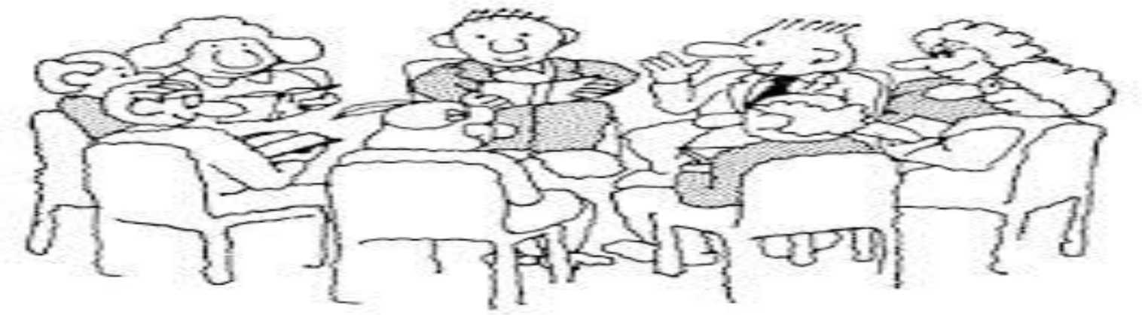


KEPENGURUSAN :
1) Pengurus Pusat
2) Pengurus Wilayah
3) Pengurus Daerah
m
cz

Slide 50

Pemahaman
Pengurus Pusat
1. Pengurus Pusat
berkedudukan diIbukota Negara Republik Indonesia dan merupakan pimpinan tertinggi perkumpulan.
2. Pengurus Pusat terdiri
dari seorang Ketua Umum, beberapa orang Ketua, seorang Sekretaris Umum,
seorang Sekretaris atau lebih, seorang Bendahara Umum, seorang Bendahara atau lebih dan beberapa orang Koordinator serta
anggota Bidang.
Pengurus Daerah
Pada setiap Kabupaten/Kota dimana terdapat sekurang-kurangnya 10 (sepuluh) notaris, dibentuk Pengurus Daerah yang berkedudukan diibukota Kabupaten/Kota.
Pengurus Daerah
berkedudukan di ibukota Kabupaten/Kota dan terdiri dari seorang Ketua, seorang Wakil Ketua atau lebih, seorang Sekretaris, seorang Wakil Sekretaris atau lebih, seorang Bendahara, seorang Wakil Bendahara atau lebih dan beberapa Koordinator serta anggota Bidang.
Pengurus Wilayah
1. Pada setiap Propinsi
dibentuk Pengurus
Wilayah yang
berkedudukan di Ibukota Propinsi.
2.
2. Pengurus Wilayah terdiri
dari seorang ketua, seorang wakil ketua atau lebih, seorang sekretaris, seorang wakil sekretaris atau lebih, seorang bendahara, seorang wakil bendahara atau lebih dan beberapa koordinator serta anggota bidang.
.

Slide 51

Syarat Menjadi Pengurus
Pengurus pusat :
1. Telah menjabat sebagai Notaris
sekurang-kurangnya 7 (tujuh) tahun dan pernah duduk sebagai anggota Pengurus Pusat/DewanKehormatan Pusat/Pengurus Wilayah/Dewan Kehormatan Wilayah/Pengurus
Daerah/Dewan Kehormatan Daerah;
2. Tidak akan berakhir masa jabatannya sebagai Notaris sebagaimana dimaksud dalam Pasal 8 ayat (1) huruf b dan ayat (2) Undang-Undang Jabatan Notaris;
3. Mentaati peraturan perundangan, peraturan perkumpulan, Anggaran Dasar, Anggaran Rumah Tangga, dan Kode Etik Notaris;
4. Loyal terhadap perkumpulan dan aktif dalam menjalankan organisasi, termasuk menghadiri rapat dan kegiatan organisasi, serta bersedia menandatangani surat pernyataan kesanggupan selaku Pengurus Pusat.
Pengurus Wilayah :
1. Telah menjabat sebagai Notaris sekurang-kurangnya 7 (tujuh) tahun;
2. Tidak akan berakhir masa jabatannya sebagaimana dimaksud dalam Pasal 8 ayat (1) huruf b dan ayat (2) Undang-Undang Jabatan Notaris;
3. Mentaati peraturan perundangan, Anggaran Dasar, Anggaran Rumah Tangga, Kode Etik Notaris, dan Peraturan Perkumpulan;
4. Loyal terhadap perkumpulan dan aktif dalam menjalankan organisasi;
5. tidak pernah melakukan perbuatan tercela, termasuk namun tidak terbatas pada mencemarkan nama baik, memecah belah Perkumpulan, terlibat dalam kepengurusan organisasi profesi jabatan notaris yang bertentangan dengan Undang-Undang tentang Jabatan Notaris;
Pengurus Daerah :
1. Telah menjabat sebagai Notaris sekurang-kurangnya 5 (lima) tahun;
2. Tidak akan berakhir masa jabatannya sebagaimana dimaksud dalam Pasal 8 ayat (1) huruf b dan ayat (2) Undang-Undang Jabatan Notaris;
3. Senantiasa mentaati peraturan
perundangan, tidak pernah melakukan pelanggaran terhadap peraturan Perkumpulan (termasuk disiplin membayar iuran anggota) dan Kode Etik Notaris;
4. Loyal terhadap perkumpulan dan aktif dalam menjalankan organisasi;

Slide 52
TUGAS DAN KEWAJIBAN PENGURUS PUSAT
■\
1. Melaksanakan ketentuan dalam Anggaran Dasar dan Anggaran Rumah Tangga serta keputusan yang ditetapkan oleh Kongres, Kongres Luar Biasa dan keputusan di luar Kongres;
2. Menyampaikan keputusan Kongres atau Kongres Luar Biasa, serta keputusan di luar Kongres tersebut kepada semua anggota biasa (dari Notaris Aktif) melalui Pengurus Wilayah dan Pengurus Daerah;
3. Membina dan memupuk hubungan baik dengan semua aparat Pemerintah serta lembaga baik di dalam maupun di luar negeri, yang mempunyai hubungan langsung maupun tidak langsung dengan bidang notariat dan hukum pada umumnya;
4. Mengadakan rapat berupa Rapat Harian, Rapat Pleno, dan Rapat Pleno Yang Diperluas dalam rangka pelaksanaan Tugas kepengurusannya;
5. Memupuk dan membina rasa kebersamaan profesi (Corpsgeest) di antara para anggota;
6. Memupuk rasa kepedulian terhadap perkumpulan;
7. Meningkatkan ilmu pengetahuan para anggota sesuai dengan perkembangan ilmu, khususnya ilmu kenotariatan, memelihara kehormatan diri, etika, moral dalam rangka meningkatkan profesionalisme anggota;
8. Menetapkan perwakilan atau anggota Majelis Pengawas Pusat Notaris dari unsur Notaris;
9. Menyelenggarakan Ujian Kode Etik dengan menyertakan Dewan Kehormatan Pusat.
10. Menetapkan besarnya uang pangkal, uang iuran bulanan dan uang duka berdasarkan Keputusan Rapat Pleno Pengurus Pusat Yang Diperluas.

Slide 53

Rapat Harian
Rapat Pleno
1. Rapat Pleno adalah rapat Pengurus Pusat yang dihadiri oleh seluruh anggota Pengurus Pusat. Rapat Pleno dilaksanakan sekurang-kurangnya sekali dalam 3 (tiga) bulan dan dapat juga diadakan sewaktu-waktu apabila dipandang perlu oleh Ketua Umum atau apabila diminta oleh sekurang-kurangnya 3 (tiga) orang Ketua bersama-sama dengan 3 (tiga) orang Koordinator, yang permintaannya disampaikan secara tertulis kepada Ketua Umum melalui Sekretaris Umum atau seorang Sekretaris lainnya dengan menyebutkan hal-hal yang akan dibicarakan.
2. Rapat Pleno berwenang untuk membicarakan dan mengambil keputusan yang berkaitan dengan : -Keputusan-keputusan Kongres, Rapat Pleno Pengurus Pusat Yang Diperluas, Rapat Pleno Pengurus Pusat; dan
-Hal-hal yang dipandang perlu untuk diputuskan.
1. Rapat Harian adalah rapat Pengurus Pusat yang dihadiri oleh Ketua Umum, Ketua-ketua dan/atau Koordinator bidang yang terkait dengan agenda rapat, Sekretaris Umum dan/atau Sekretaris, Bendahara Umum dan/atau Bendahara.
Rapat Pleno Pengurus Pusat Yang Diperluas adalah Rapat Pleno Pengurus Pusat yang dihadiri juga oleh Dewan Kehormatan Pusat, perwakilan Pengurus Wilayah, perwakilan Dewan Kehormatan Wilayah, perwakilan Pengurus Daerah dan perwakilan Dewan Kehormatan Daerah yang berwenang untuk mengambil keputusan keputusan organisasi setingkat di bawah Keputusan Kongres.
2. Rapat Harian berwenang untuk membicarakan dan mengambil keputusan yang berkaitan dengan:
3. Keputusan-keputusan Kongres, Rapat Pleno Pengurus Pusat Yang Diperluas, Rapat Pleno Pengurus Pusat; dan
4. Hal-hal yang dipandang perlu untuk segera diputuskan.
5. Rapat Harian dilaksanakan sewaktu-waktu atas permintaan Ketua Umum, Sekretaris Umum atau sekurang-kurangnya 2 (dua) orang Ketua.

Slide 54
PENGURUS WILAYAH

Slide 55
PENGURUS WILAYAH
Pengurus Wilayah dalam wilayah kepengurusannya, mempunyai tugas dan kewajiban untuk:
1. Melaksanakan keputusan-keputusan Kongres, Kongres Luar Biasa, keputusan di luar Kongres, Pengurus Pusat, Konferensi Wilayah, Konferensi Wilayah Luar Biasa dan Pengurus Wilayah;
2. Membina dan memupuk hubungan baik dengan semua instansi pemerintah serta lembaga lainnya dalam daerah kepengurusannya, yang mempunyai hubungan langsung dengan bidang Notariat dan hukum pada umumnya;
3. Mengadakan rapat Pengurus Wilayah dalam rangka pelaksanaan tugasnya;
4. Memberikan laporan secara periodik, sekurang-kurangnya 6 (enam) bulan kepada atau setiap waktu yang diminta oleh Pengurus Pusat tentang semua kegiatan dan keadaan perkumpulan di daerahnya;
5. Memupuk dan membina rasa kebersamaan profesi (corpsgeest) di antara para anggota;
6. Memupuk rasa kepedulian terhadap organisasi;
7. Memberikan pertanggungjawaban kepada Konferensi Wilayah pada akhir masa jabatannya termasuk didalamnya perhitungan dan pertanggungjawaban keuangan;
8. Menyelenggarakan kegiatan yang dipandang berguna bagi konsolidasi organisasi, peningkatan profesionalisme anggota. Apabila kegiatan tersebut berskala nasional maka kegiatan tersebut dikoordinasikan dengan Pengurus Pusat;
9. Mengkoordinasi kegiatan-kegiatan antar Pengurus Daerah yang berada dalam kepengurusannya;
10. Membantu Pengurus Pusat untuk menyebarluaskan informasi kepada para anggota, baik secara langsung atau melalui Pengurus Daerah;
11. Menetapkan perwakilan dan anggota Majelis Pengawas Wilayah Notaris dari unsur Notaris.

Slide 56


RAPAT PENGURUS WILAYAH
Rapat Gabungan Pengurus Wilayah dan Pengurus Daerah :
RAPAT HARIAN
RAPAT PLENO
1.
Rapat Harian adalah rapat Pengurus Wilayah yang dihadiri oleh Ketua, Wakil-wakil Ketua bidang yang terkait dengan agenda rapat, Sekretaris dan/atau Wakil Sekretaris, Bendahara dan/atau Wakil Bendahara.
Rapat Harian berwenang untuk membicarakan, mengambil keputusan yang berkaitan dengan: Keputusan-keputusan Kongres, Rapat Pleno Pengurus Pusat Yang Diperluas, Rapat Pleno Pengurus Pusat, dan Keputusan Rapat Pengurus Wilayah;
Permohonan Rekomendasi perpindahan tempat kedudukan dan perpanjangan masa jabatan notaris;
Ob
s~\ ¹-
Rapat Pleno adalah rapat Pengurus Wilayah yang dihadiri oleh seluruh anggota Pengurus Wilayah. Rapat Pleno dilaksanakan sekurang-kurangnya sekali dalam 6 (enam) bulan
1. Rapat Gabungan Pengurus Wilayah dan Pengurus Daerah adalah Rapat Pleno Pengurus Wilayah yang dihadiri oleh Pengurus Wilayah dan Pengurus Daerah yang berwenang untuk mengambil keputusan-keputusan organisasi setingkat di bawah Keputusan Pengurus Pusat.
2.
2
Rapat Pleno berwenang untuk membicarakan, mengambil keputusan yang berkaitan dengan:
• Keputusan-keputusan Kongres, Rapat Pleno Pengurus Pusat Yang Diperluas, Rapat Pleno Pengurus Pusat; dan Keputusan Pengurus Wilayah;
2.
Rapat Gabungan Pengurus Wilayah dan Pengurus Daerah diadakan sekurang-kurangnya sekali dalam 12 (dua belas) bulan
3.
• Hal-hal yang dipandang perlu untuk diputuskan.
j
b
j
vb
w
w

Slide 57


Slide 58

TUGAS DAN KEWAJIBAN PENGURUS DAERAH
1. Melaksanakan keputusan-keputusan Kongres, Kongres Luar Biasa, Keputusan Di Luar Kongres, Pengurus Pusat, Konferensi Wilayah, Konferensi Wilayah Luar Biasa, keputusan Pengurus Wilayah dan Pengurus Daerah;
2. Membina dan memupuk hubungan baik dengan semua instansi pemerintah serta lembaga lainnya dalam daerah kepengurusannya, yang mempunyai hubungan langsung dengan bidang Notariat dan hukum pada umumnya;
3. Mengadakan rapat Pengurus Daerah dan Rapat Anggota dalam rangka pelaksanaan tugasnya;
4. Memberikan laporan kepada Pengurus Wilayah secara periodik, sekurang-kurangnya 6 (enam) bulan atau setiap waktu yang dimintaoleh Pengurus Wilayah tentang semua kegiatan dan keadaan perkumpulan di daerahnya;
5. Memupuk dan membina rasa kebersamaan profesi (corpsgeest) di antara para anggota;
6. Memupuk rasa kepedulian terhadap organisasi;
7. Memberikan pertanggungjawaban kepada anggota dalam suatu Konferensi Daerah pada akhir masa jabatannya termasuk didalamnyaperhitungan dan pertanggungjawaban keuangan;
8. Menyelenggarakan kegiatan yang dipandang berguna bagi konsolidasi organisasi, peningkatan profesionalisme anggota. Apabila kegiatan tersebut berskala propinsi maka kegiatan tersebut dikoordinasikan dengan Pengurus Wilayah. Apabila kegiatan tersebut berskala nasionalmaka kegiatan tersebut dikoordinasikan dengan Pengurus Pusat melalui Pengurus Wilayah;
9. Membantu Pengurus Wilayah untuk menyebarluaskan informasi kepada para anggota;
10. Menetapkan perwakilan dan anggota Majelis Pengawas Daerah Notaris dari unsur Notaris;
11. Mengkoordinir dan mengumpulkan uang duka apabila ada anggotanya meninggal dunia untuk diserahkan kepada ahli warisnya

Slide 59





Rapat Harian
Rapat Harian adalah
rapat Pengurus Daerah
yang dihadiri oleh Ketua, Wakil-wakil Ketua bidang yang terkait dengan
agenda rapat, Sekretaris
dan/atau Wakil
Sekretaris, Bendahara dan/atau Wakil
Bendahara.
Rapat Harian dilaksanakan sewaktu-waktu atas
permintaan Ketua,
Sekretaris atau sekurang-kurangnya 2 (dua) orang Wakil Ketua.
Rapat Pleno
Rapat Pleno adalah rapat Pengurus Daerah yang dihadiri oleh seluruh anggota
Pengurus Daerah. Rapat Pleno Pengurus Daerah dilaksanakan sekurang-kurangnya sekali dalam 3 (tiga) bulan
Rapat Anggota Rapat Anggota
adalah rapat yang dihadiri oleh seluruh anggota biasa (dari Notaris aktif)
perkumpulan diluar Konferensi Daerah atau Konferensi
Daerah Luar Biasa.

Slide 60
DEWAN KEHORMATAN : Pusat, Wilayah, Daerah

Slide 61
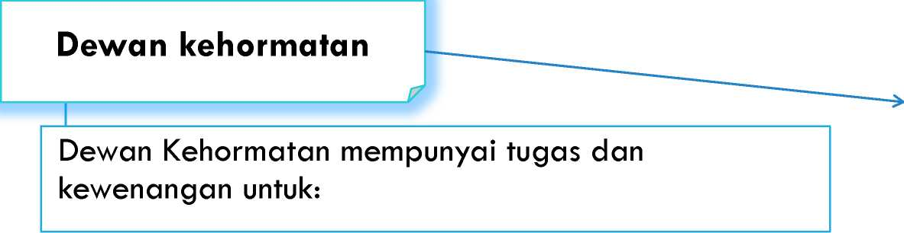
Dewan Kehormatan mewakili Perkumpulan dalam hal pembinaan, pengawasan dan pemberian sanksi dalam penegakan Kode Etik Notaris.
1. melakukan bimbingan, pengawasan, pembinaan anggota dalam penegakan dan menjunjung tinggi Kode Etik Notaris;
2. memeriksa dan mengambil keputusan atas dugaan pelanggaran ketentuan Kode Etik Notaris;
3. memberikan saran dan pendapat kepada Majelis Pengawas dan/atau Majelis Kehormatan Notaris atas dugaan pelanggaran Kode Etik Notaris dan jabatan Notaris;
4. melakukan koordinasi, komunikasi, dan berhubungan secara langsung kepada anggota maupun pihak-pihak yang berhubungan dengan pelaksanaan dan penegakan Kode Etik Notaris;
5. Membuat peraturan dalam rangka penegakan Kode Etik Notaris bersama-sama dengan Pengurus Pusat.

Slide 62
DEWAN KEHORMATAN PUSAT
Perkumpulan mempunyai Dewan Kehormatan Pusat pada tingkat Nasional. Dewan Kehormatan Pusat merupakan badan yang bersifat otonom di dalam mengambil keputusan-keputusan. Dewan Kehormatan Pusat terdiri dari 7 (tujuh) orang anggota biasa yaitu sekurang-kurangnya 4 (empat) orang anggota biasa dari Notaris aktif dan sebanyak-banyaknya 3 (tiga) orang anggota biasa dari Werda notaris.
Dewan Kehormatan Pusat mempunyai tugas dan kewajiban untuk memberikan bimbingan dan melakukan pengawasan dalam pelaksanaan serta pentaatan Kode Etik Notaris oleh para anggota Perkumpulan. Dewan Kehormatan Pusat bertanggung jawab dan memberikan laporan pertanggungjawaban kepada Kongres atas pelaksanaan tugas dan kewajibannya.

Slide 63
WEWENANG DEWAN KEHORMATAN
1. Memberikan dan menyampaikan usul serta saran yang berhubungan dengan Kode Etik Notaris dan pembinaan rasa kebersamaan profesi (corpsgeest) kepada Pengurus Pusat;
2. Memberikan peringatan, baik secara tertulis maupun lisan secara langsung kepada para anggota biasa (dari Notaris aktif) yang melakukan pelanggaran atau melakukan perbuatan yang tidak sesuai dengan Kode Etik Notaris atau bertentangan dengan rasakebersamaan profesi;
3. Memberitahukan tentang pelanggaran tersebut kepada Pengurus Pusat, Pengurus Wilayah, Dewan Kehormatan Wilayah, PengurusDaerah, dan Dewan Kehormatan Daerah;
4. Mengusulkan kepada Pengurus Pusat untuk melakukan pemberhentian sementara (schorsing) dari anggota perkumpulan yang melakukan pelanggaran terhadap Kode Etik Notaris;
5. Menolak atau menerima pengaduan atas pelanggaran Kode Etik Notaris.
6. Bersama-sama Pengurus Pusat menyelenggarakan Ujian Kode Etik Notaris.

Slide 64
SYARAT MENJADI DEWAN KEHORMATAN
Yang dapat diangkat menjadi anggota Dewan Kehormatan Pusat adalah anggota biasa baik dari Notaris aktif maupun werda Notaris yang:
1. telah menjabat sebagai Notaris sekurang-kurangnya 10 (sepuluh) tahun;
2. senantiasa mentaati peraturan Perkumpulan dan Kode Etik Notaris serta peraturan perundang-undangan yang berlaku;
3. berdedikasi tinggi, berjasa dan loyal serta mempunyai rasa kepedulian yang tinggi kepada Perkumpulan.
Pemilihan Dewan Kehormatan Pusat dalam Kongres dilaksanakan oleh anggota biasa (dari Notaris aktif) secara langsung, umum, bebas dan rahasia. Dewan Kehormatan Pusat terpilih dilantik oleh Presidium Kongres. Dewan Kehormatan Pusat dipilih dan ditetapkan oleh Kongres untuk masa jabatan 3 (tiga) tahun dan selanjutnya dapat dipilih kembali setelah masa jabatannya berakhir untuk 1 (satu) kali masa jabatan berikutnya.

Slide 65
DEWAN KEHORMATAN WILAYAH
Perkumpulan mempunyai Dewan Kehormatan Wilayah pada setiap kepengurusan Pengurus Wilayah. Dewan Kehormatan Wilayah merupakan badan yang bersifat otonom di dalam mengambil keputusan. Dewan Kehormatan Wilayah terdiri dari 5 (lima) orang anggota biasa, yaitu sekurang-kurangnya 3 (tiga) orang anggota biasa dari Notaris Aktif dan sebanyak-banyaknya 2 (dua) orang anggota biasa dari Werda Notaris. Susunan Dewan Kehormatan Wilayah terdiri dari sekurang-kurangnya seorang Ketua, seorang Wakil Ketua, seorang Sekretaris.

Slide 66
WEWENANG DEWAN KEHORMATAN WILAYAH
1. Memberikan dan menyampaikan usul dan saran yang berhubungan dengan Kode Etik Notaris dan pembinaan rasa kebersamaan profesi (corpsgeest) kepada Pengurus Wilayah;
2. Memberikan peringatan, baik secara tertulis maupun lisan secara langsung kepada para anggota biasa (dari Notaris aktif) di Wilayahmasing-masing yang melakukan pelanggaran atau perbuatan yang tidak sesuai dengan Kode Etik Notaris atau bertentangan dengan rasa kebersamaan profesi.
3. Memberitahukan tentang pelanggaran tersebut kepada Pengurus Wilayah, Pengurus Pusat dan Dewan Kehormatan Pusat;
4. Mengusulkan kepada Pengurus Pusat melalui Dewan Kehormatan Pusat untuk pemberhentian sementara (schorsing) anggota biasa (dari Notaris aktif) perkumpulan yang melakukan pelanggaran terhadap Kode Etik Notaris

Slide 67
DEWAN KEHORMATAN DAERAH
Perkumpulan mempunyai Dewan Kehormatan Daerah pada setiap kepengurusan Pengurus Daerah. Dewan Kehormatan Daerah merupakan badan yang bersifat otonom di dalam mengambil keputusan. Dewan Kehormatan Daerah terdiri dari 3 (tiga) orang anggota biasa, yaitu sekurang-kurangnya 2 (dua) orang anggota biasa dari Notaris aktif dan sebanyak-banyaknya 1 (satu) orang anggota biasa dari werda Notaris.

Slide 68
WEWENANG DEWAN KEHORMATAN DAERAH
1. Memberikan dan menyampaikan usul dan saran yang berhubungan dengan Kode Etik Notaris dan pembinaan rasa kebersamaan profesi (corpsgeest) kepada Pengurus Daerah;
2. Memberikan peringatan, baik secara tertulis maupun lisan secara langsung kepada para anggota biasa (dari Notaris aktif) di Daerahmasing-masing yang melakukan pelanggaran atau perbuatan yang tidak sesuai dengan Kode Etik Notaris atau bertentangan dengan rasa kebersamaan profesi.
3. Memberitahukan tentang pelanggaran tersebut kepada Pengurus Daerah, Pengurus Wilayah, Dewan Kehormatan Wilayah, PengurusPusat dan Dewan Kehormatan Pusat;
4. Mengusulkan kepada Pengurus Pusat melalui Dewan Kehormatan Wilayah dan Dewan Kehormatan Pusat untuk pemberhentian sementara (schorsing) anggota biasa (dari Notaris aktif) perkumpulan yang melakukan pelanggaran terhadap Kode Etik Notaris.

Slide 69
MAHKAMAH PERKUMPULAN

Slide 70
MAHKAMAH PERKUMPULAN
Mahkamah Perkumpulan adalah alat perlengkapan Perkumpulan yang bertugas untuk menyelesaikan sengketa yang timbul dalam pelaksanaan Kongres. Apabila terjadi peristiwa sebagaimana dimaksud, pihak yang bersengketa berhak mengajukan permohonan terulis kepada Mahkamah Perkumpulan untu menyelesaikan sengketa dimaksud, yang harus diajukan selambat-lambatnya 7 (tujuh) hari setelah Kongres.

Slide 71
ANGGOTA MAHKAMAH PERKUMPULAN
Mahkamah Perkumpulan beranggotakan 9 (sembilan) orang yang terdiri dari seorang Ketua merangkap anggota, seorang Wakil Ketua merangkap anggota, seorang Sekretaris merangkap anggota, dan 6 (enam) orang anggota, yang berasal dari unsur-unsur sebagai berikut:
1. Dewan Kehormatan Pusat sebanyak 3 (tiga) orang;
2. Pengurus Pusat sebanyak 3 (tiga) orang;
3. Perwakilan Pengurus Wilayah sebanyak 3 (tiga) orang;

Slide 72
KEWENANGAN MAHKAMAH PERKUMPULAN
1. Melakukan penelitian dan pemeriksaan;
2. Meminta keterangan Tim Verifikasi, Tim Pengawas, Tim Pemilihan, dan pihak lain;
3. Memutuskan sengketa dalam kongres sesuai dengan Anggaran Dasar, Anggaran Rumah Tangga, dan peraturan perkumpulan

Slide 73
MENGENAL BEBERAPA INSTITUSI YANG BERKAITAN DENGAN NOTARIS

Slide 74

DASAR HUKUM
Peraturan Menteri Hukum Dan Hak Asasi Manusia
Unsur dari Majelis Pengawas:
Republik Indonesia NOMOR M.02.Pr.08.10 Tahun 2004
Jo No 15 Tahun 2020
Tentang
a. unsur pemerintah oleh Kepala Kantor Wilayah;
b. unsur organisasi Notaris oleh Pengurus Wilayah Ikatan Notaris Indonesia;
Tata Cara Pengangkatan Anggota, Pemberhentian Anggota,
Susunan Organisasi, Tata Kerja, Dan Tata Cara Pemeriksaan
c. unsur ahli/akademisi oleh pemimpin fakultas hukum atau perguruan tinggi setempat.
Majelis Pengawas Notaris
Majelis Pengawas Notaris adalah suatu badan yang mempunyai kewenangan dan kewajiban untuk melaksanakan pengawasan dan pembinaan terhadap Notaris.
Syarat-syarat untuk diangkat menjadi anggota Majelis Pengawas Notaris adalah:
a. warga negara Indonesia;
b. bertaqwa kepada Tuhan Yang Maha Esa;
Susunan organisasi Majelis Pengawas Notaris terdiri atas:
c. pendidikan paling rendah sarjana hukum;
d. tidak pernah dihukum karena melakukan tindak pidana yang diancam dengan pidana penjara 5 (lima) tahun atau lebih;
a. Majelis Pengawas Daerah;
b. Majelis Pengawas Wilayah;
e. tidak dalam keadaan pailit;
c. Majelis Pengawas Pusat.
f. sehat jasmani dan rohani;
g. berpengalaman dalam bidangnya paling rendah 3 (tiga) tahun.

Slide 75

MAJELIS KEHORMATAN
Majelis Kehormatan Notaris terdiri dari:
(a) Majelis Kehormatan Notaris Pusat (dibentuk oleh Menteri, berkedudukan di ibukota Negara, DKI Jakarta);
Dasar Hukum : Pasal 66 A (3) UU NO. 30/2004 sebagaimana diubah dengan UU No. 2/2014 tentang Jabatan Notaris, maka kemudian Menteri Hukum dan HAM RI menerbitkan Peraturan No. 7/2016 tentang Majelis Kehormatan Notaris.
(b) Majelis Kehormatan Notaris Wilayah (dibentuk oleh Dirjen atas nama Menteri, berkedudukan di ibukota Provinsi).
Majelis Kehormatan Notaris terdiri dari 7 orang yang terdiri dari 1 Ketua, 1 Wakil Ketua, dan 5 anggota. Majelis Kehormatan Notaris dipilih untuk masa jabatan 3 (tiga) tahun, dan dapat diangkat kembali. Unsur Majelis
Kehormatan Notaris terdiri dari
pemerintah, Notaris, dan ahli/akademisi.
Majelis Kehormatan Notaris adalah suatu badan yang mempunyai kewenangan untuk melakukan pembinaan Notaris dan kewajiban memberikan persetujuan atau penolakan untuk kepentingan penyidikan dan proses peradilan, atas pengambilan fotokopi minuta akta dan pemanggilan Notaris untuk hadir dalam pemeriksaan yang berkaitan dengan akta atau protokol notaris yang berada dalam penyimpanan Notaris.

Slide 76
PERBEDAAN :
MAJELIS PENGAWAS
MAJLEIS KEHORMATAN
DEWAN KEHORMATAN

Slide 77
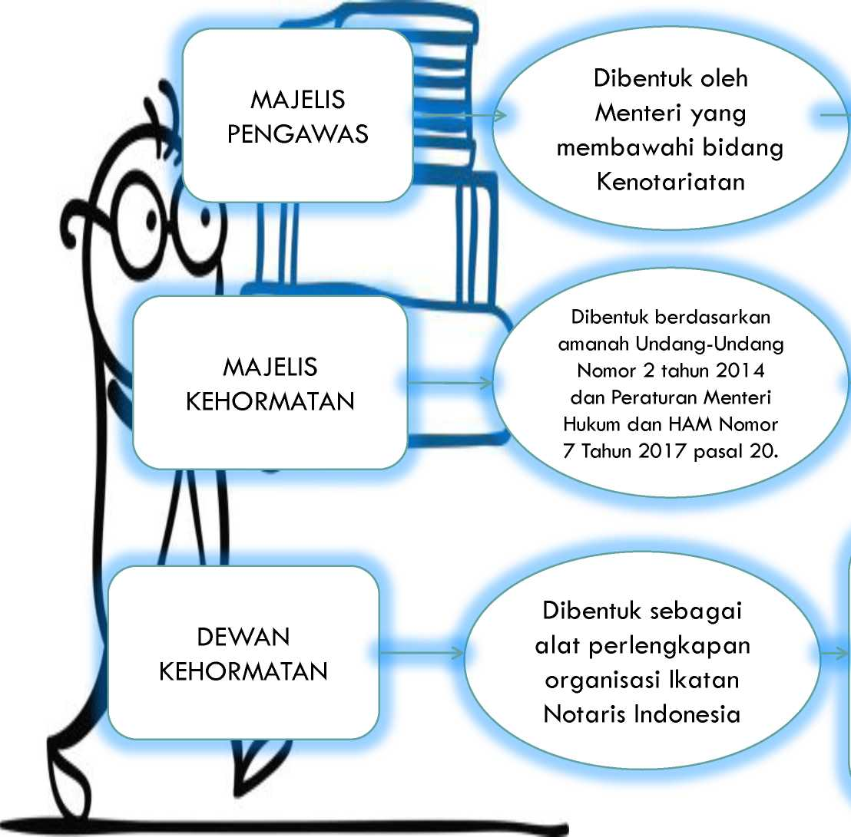
Majelis Pengawas Notaris terdiri dari 7 orang yang terdiri dari 1 Ketua, 1 Wakil Ketua, dan 5 anggota. Majelis Kehormatan Notaris dipilih untuk masa jabatan 3 (tiga) tahun, dan dapat diangkat kembali. Unsur Majelis Kehormatan Notaris terdiri dari pemerintah, Notaris, dan ahli/akademisi (berdasarkan permenkumham No. 10 Tahun 2004 Jo No. 15 Tahun 2020).
Majelis Kehormatan Notaris terdiri dari 7 orang yang terdiri dari 1 Ketua, 1 Wakil Ketua, dan 5 anggota. Majelis Kehormatan Notaris dipilih untuk masa jabatan 3 (tiga) tahun, dan dapat diangkat kembali. Unsur Majelis Kehormatan Notaris terdiri dari pemerintah, Notaris, dan ahli/akademisi.
2016
Dewan Kehormatan terdiri dari tiga tingkat yaitu di tingkat pusat, wilayah (propinsi) dan daerah (kota/kabupaten). Anggota Dewan Kehormatan disetiap tingkat tersebut berjumlah lima orang yang terpilih dalam rapat anggota berupa Kongres di tingkat pusat, Konferensi Wilayah di tingkat propinsi dan Konferensi Daerah di tingkat Kota/Kabupaten.

Slide 78
1. menyelenggarakan sidang untuk memeriksa adanya dugaan pelanggaran Kode Etik Notaris atau pelanggaran pelaksanaan jabatan notaris, serta
menerima laporan dari masyarakat mengenai adanya dugaan pelanggaran Kode Etik Notaris atau pelanggaran ketentuan dalam Undang-Undang.
MAJELIS
PENGAWAS
2.
1.Pemeriksaan terhadap Notaris yang dimintakan persetujuan kepada Majelis Kehormatan Notaris Wilayah oleh penyidik, penuntut umum, atau hakim;
2. pemberian persetujuan atau penolakan terhadap permintaan persetujuan pengambilan fotokopi minuta akta dan/atau surat-surat yang dilekatkan pada minuta akta atau protokol Notaris dalam penyimpanan Notaris; daN
3. pemberian persetujuan atau penolakan terhadap permintaan persetujuan pemanggilan Notaris untuk hadir dalam penyidikan, penuntutan, dan proses peradilan yang berkaitan dengan akta atau protocol Notaris yang berada dalam penyimpanan Notaris.
MAJELIS
KEHORMATAN
Memberikan dan menyampaikan usul serta saran yang berhubungan dengan Kode Etik Notaris dan pembinaan rasa kebersamaan profesi (corpsgeest) kepada Pengurus Pusat;
Memberikan peringatan, baik secara tertulis maupun lisan secara langsung kepada para anggota biasa (dari Notaris aktif) yang melakukan pelanggaran atau melakukan perbuatan yang tidak sesuai dengan Kode Etik Notaris atau bertentangan dengan rasakebersamaan profesi;
DEWAN
KEHORMATAN
Mengusulkan kepada Pengurus Pusat untuk melakukan pemberhentian sementara (schorsing) dari anggota perkumpulan yang melakukan pelanggaran terhadap Kode Etik Notaris;
3.
4. Menolak atau menerima pengaduan atas pelanggaran Kode Etik Notaris

Slide 79
UNTUK MENCAPAI TUJUAN, PERKUMPULAN BERUSAHA :
1. Melakukan kegiatan untuk menumbuhkan kesadaran rasa turut memiliki Perkumpulan yang bertanggung jawab, guna terciptanya rasa kebersamaan diantara sesama anggota dalam rangka meningkatkan peranan, manfaat, fungsi dan mutu Perkumpulan.
2. Melakukan kegiatan untuk meningkatkan mutu dan kemampuan anggota didalam menjalankan jabatan dan profesinya secara profesional, guna menjaga dan mempertahankan keluhuran martabat jabatan Notaris.
3. Menjunjung tinggi serta menjaga kehormatan profesi jabatan Notaris, meningkatkan fungsi dan perannya serta meningkatkan mutu ilmu kenotariatan dengan jalan menyelenggarakan pertemuan ilmiah, ceramah, seminar dan sejenisnya serta penerbitan tulisan karya ilmiah.
4. Memperjuangkan dan memelihara kepentingan, keberadaan, peranan, fungsi dan kedudukan lembaga Notaris di Indonesia sesuai dengan harkat dan martabat profesi jabatan Notaris.
5. Mengadakan, memupuk serta membina dan meningkatkan kerja-sama dengan badan, lembaga dan organisasi lain, baik di dalam maupun di luar negeri yang mempunyai tujuan yang sama atau hampir sama dengan Perkumpulan termasuk dengan lembaga pendidikan atau instansi yang terkait dan yang mempunyai hubungan dengan lembaga kenotariatan.
6. Mengadakan dan menyelenggarakan pendidikan dan pelatihan Notaris, baik dilakukan sendiri maupun bekerjasama dengan pihak lain, serta aktif dalam mempersiapkan lahirnya calon Notaris yang profesional, berdedikasi tinggi, berbudi luhur, berwawasan dan berilmu pengetahuan luas dan memiliki integritas moral serta memiliki akhlak yang baik.
7. Melakukan usaha lain sepanjang tidak bertentangan dengan asas, pedoman dan tujuan Perkumpulan.

Slide 80
1
KEANGGOTAAN I.N.I
ANGGOTA BIASA
ANGGOTA LUAR BIASA
ANGGOTA KEHORMATAN

Slide 81
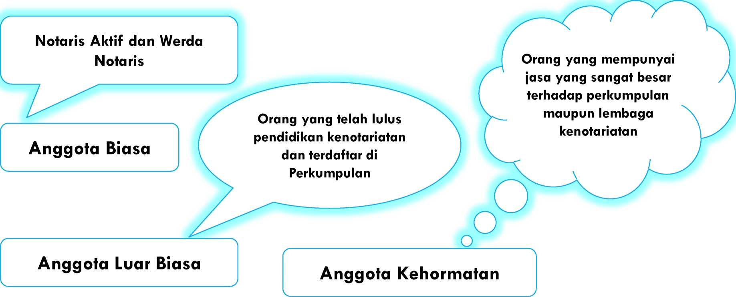
A.PENGERTIAN ANGGOTA BIASA,
LUAR BIASA DAN KEHORMATAN

Slide 82


Slide 83



ANGGOTA LUAR BIASA
SYARAT MENJADI ANGGOTA
ANGGOTA BIASA
1. telah terdaftar sebagai anggota luar biasa
2. telah memiliki Surat Keputusan Pengangkatan Notaris
3. telah mengambil Sumpah Jabatan Notaris
1. Telah lulus pendidikan kenotariatan
2. Telah memiliki Ijazah pendidikan kenotariatan
3. Telah membayar uang pangkal (2,5 Juta) sesuai dengan Keputusan Rapat Pleno PP yang diperluas di Solo tanggal 23 Oktober 2014, yang kemudian diatur dalam Pasal 4 ayat (2) ART hasil Rapat Pleno PP yang diperluas di Banten tanggal 30 Mei 2015, kepada Pengurus Pusat yang besarnya ditetapkan berdasarkan Rapat pleno Pengurus Pusat Yang Diperluas INI
4. Menandatangani Surat Pernyataan untuk tunduk
dan taat pada Anggaran Dasar, Anggaran Rumah Tangga, dan Kode Etik Notaris, serta peraturan lain yang telah dan yang akan ditetapkan oleh Perkumpulan
4
. telah melunasi iuran wajib anggota

Slide 84
Cara menjadi anggota

Slide 85


----------
ANGGOTA BIASA |  | P |  | ANGGOTA LUAR BIASA
Kepada Pengurus Daerah di tempat kedudukannya dengan mengisi dan menyerahkan formulir yang disediakan oleh Pengurus Daerah dengan melampirkan:
E
R
M
0
H
O
N
A
N
O Kepada Pengurus Pusat dengan mengisi formulir pendaftaran secara online melalui website resmi Ikatan Notaris Indonesia dengan mengirimkan softcopy berupa:
1. Fotokopi sesuai asli:
Kartu Tanda Penduduk;
Ijazah program studi strata dua kenotariatan atau program pendidikan spesialis kenotariatan;
Surat Keputusan Pengangkatan Notaris;
Berita Acara Sumpah Jabatan Notaris;
2. Pasfoto berwarna ukuran 4x6 sebanyak 2 lembar;
3. Teraan tapak cap/stempel, contoh tanda tangan dan paraf;
4. Tanda terima yang sah atas pembayaran uang pangkal dan iuran wajib anggota;
5. Surat Pernyataan untuk tunduk dan taat pada Anggaran Dasar, Anggaran Rumah Tangga, dan Kode Etik Notaris, serta peraturan lain yang telah dan yang akan ditetapkan oleh Perkumpulan.
1. Kartu Tanda Penduduk
2. Ijazah Pendidikan Kenotariatan
3. Pasfoto terakhir dengan latar
belakang merah 2x3
4. Bukti lulus ujian pendaftaran
5. Bukti pelunasan uang pangkal
6. Surat pernyataan sebagaimana
dimaksud pada ayat 1 huruf d pasal ini

Slide 86

Penetapan anggota kehormatan
1. Pengurus Pusat mengusulkan seseorang yang dipandang memenuhi syarat sebagai
anggota kehormatan
2. Pengda/Pengwil melalui Pengpus mengusulkan sesorang yang dipandang memenuhi
syarat untuk diverifikasi kepatuhan/kelayakan sebagai anggota kehormatan
3. Usulan Pengda/Pengwil yang telah lolos verifikasi disampaikan kepada Kongres oleh
Pengpus
4. Kongres akan memberikan keputusan menerima atau menolak
5. Keputusan Kongres untuk usul pengangkatan anggota kehormatan disampaikan dalam waktu 60(enam puluh) hari sejak penutupan Kongres
j

Slide 87
Kode Etik Notaris hasil KLB INI banten 29-30 mei 2015
Kewajiban Pasal 3 :
Moral, jujur, menghormati, mandiri, meningkatkan pengetahuan, pengabdian masyarakat, satu kantor, papan nama, aktif di perkumpulan, mematuhi keputusan peraturan perkumpulan, membayar iuran, mematuhi ketentuan honorarium, membuat akta dalam jumlah wajar
Larangan Pasal 4 :
punya lebih dari 1 kantor, pasang papan nama diluar kanor, publikasi, kerjasama dengan biro jasa, ttd akta yg disiapkan pihak lain, pemaksaan kpd klien, persaingan tdk sehat, honorarium lebih rendah, bajak karyawan, menjelekan rekan, gelar yg tdk sesuai, buat akta diluar kewajaran, ikut lelang utk dapatkan pekerjaan akta

Slide 88
Pengecualian pasal 5
Ucapan selamat dll tanpa cantumkan notaris ( hanya nama saja)
Nama dan alamat notaris di buku panduan telepon fax telex resmi oleh PT telekom
Pasang petunjuk jalan 20cm x 50 cm ( tanpa cantumkan nama) radius max 100 m dari kantor
Memperkenalan diri, tapi tidak lakukan promosi selaku notaris

Slide 89
literature
R Sumendro, Bintek UKEN
Irma Devita P, mempersiapkan Notaris/PPAT yang terampil di era Digital
Kode Etik Notaris
Peraturan Perkumpulan INI
UUJN

Slide 90
PANTUN
Pulau belawan pulau bagus
Selamat ujian dan semoga lulus
Sebuah intan untuk kekasih
Sekian dan terimakasih

